Slide 1

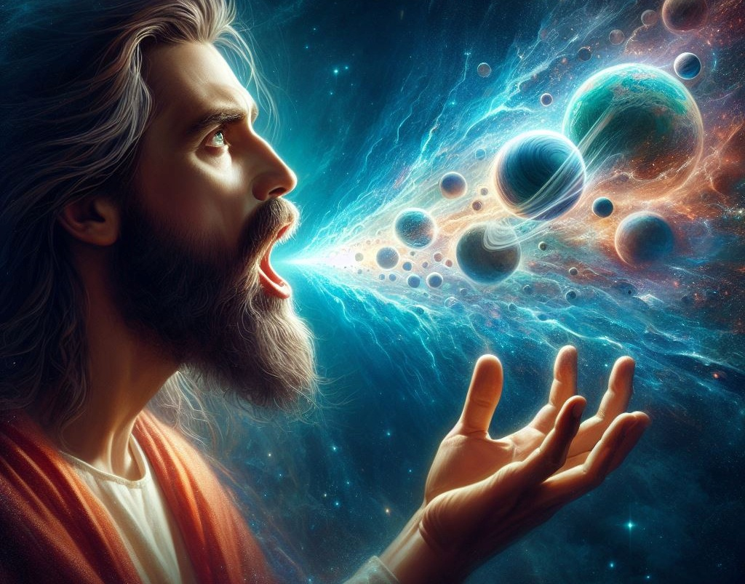
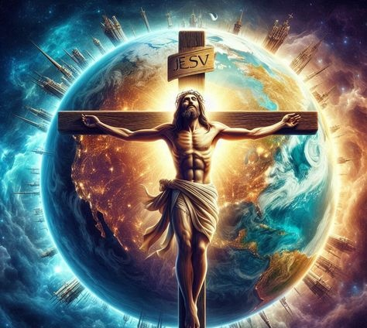
Lección 8 para el 21 de febrero de 2026
LA PREEMINENCIA DE CRISTO

Slide 2
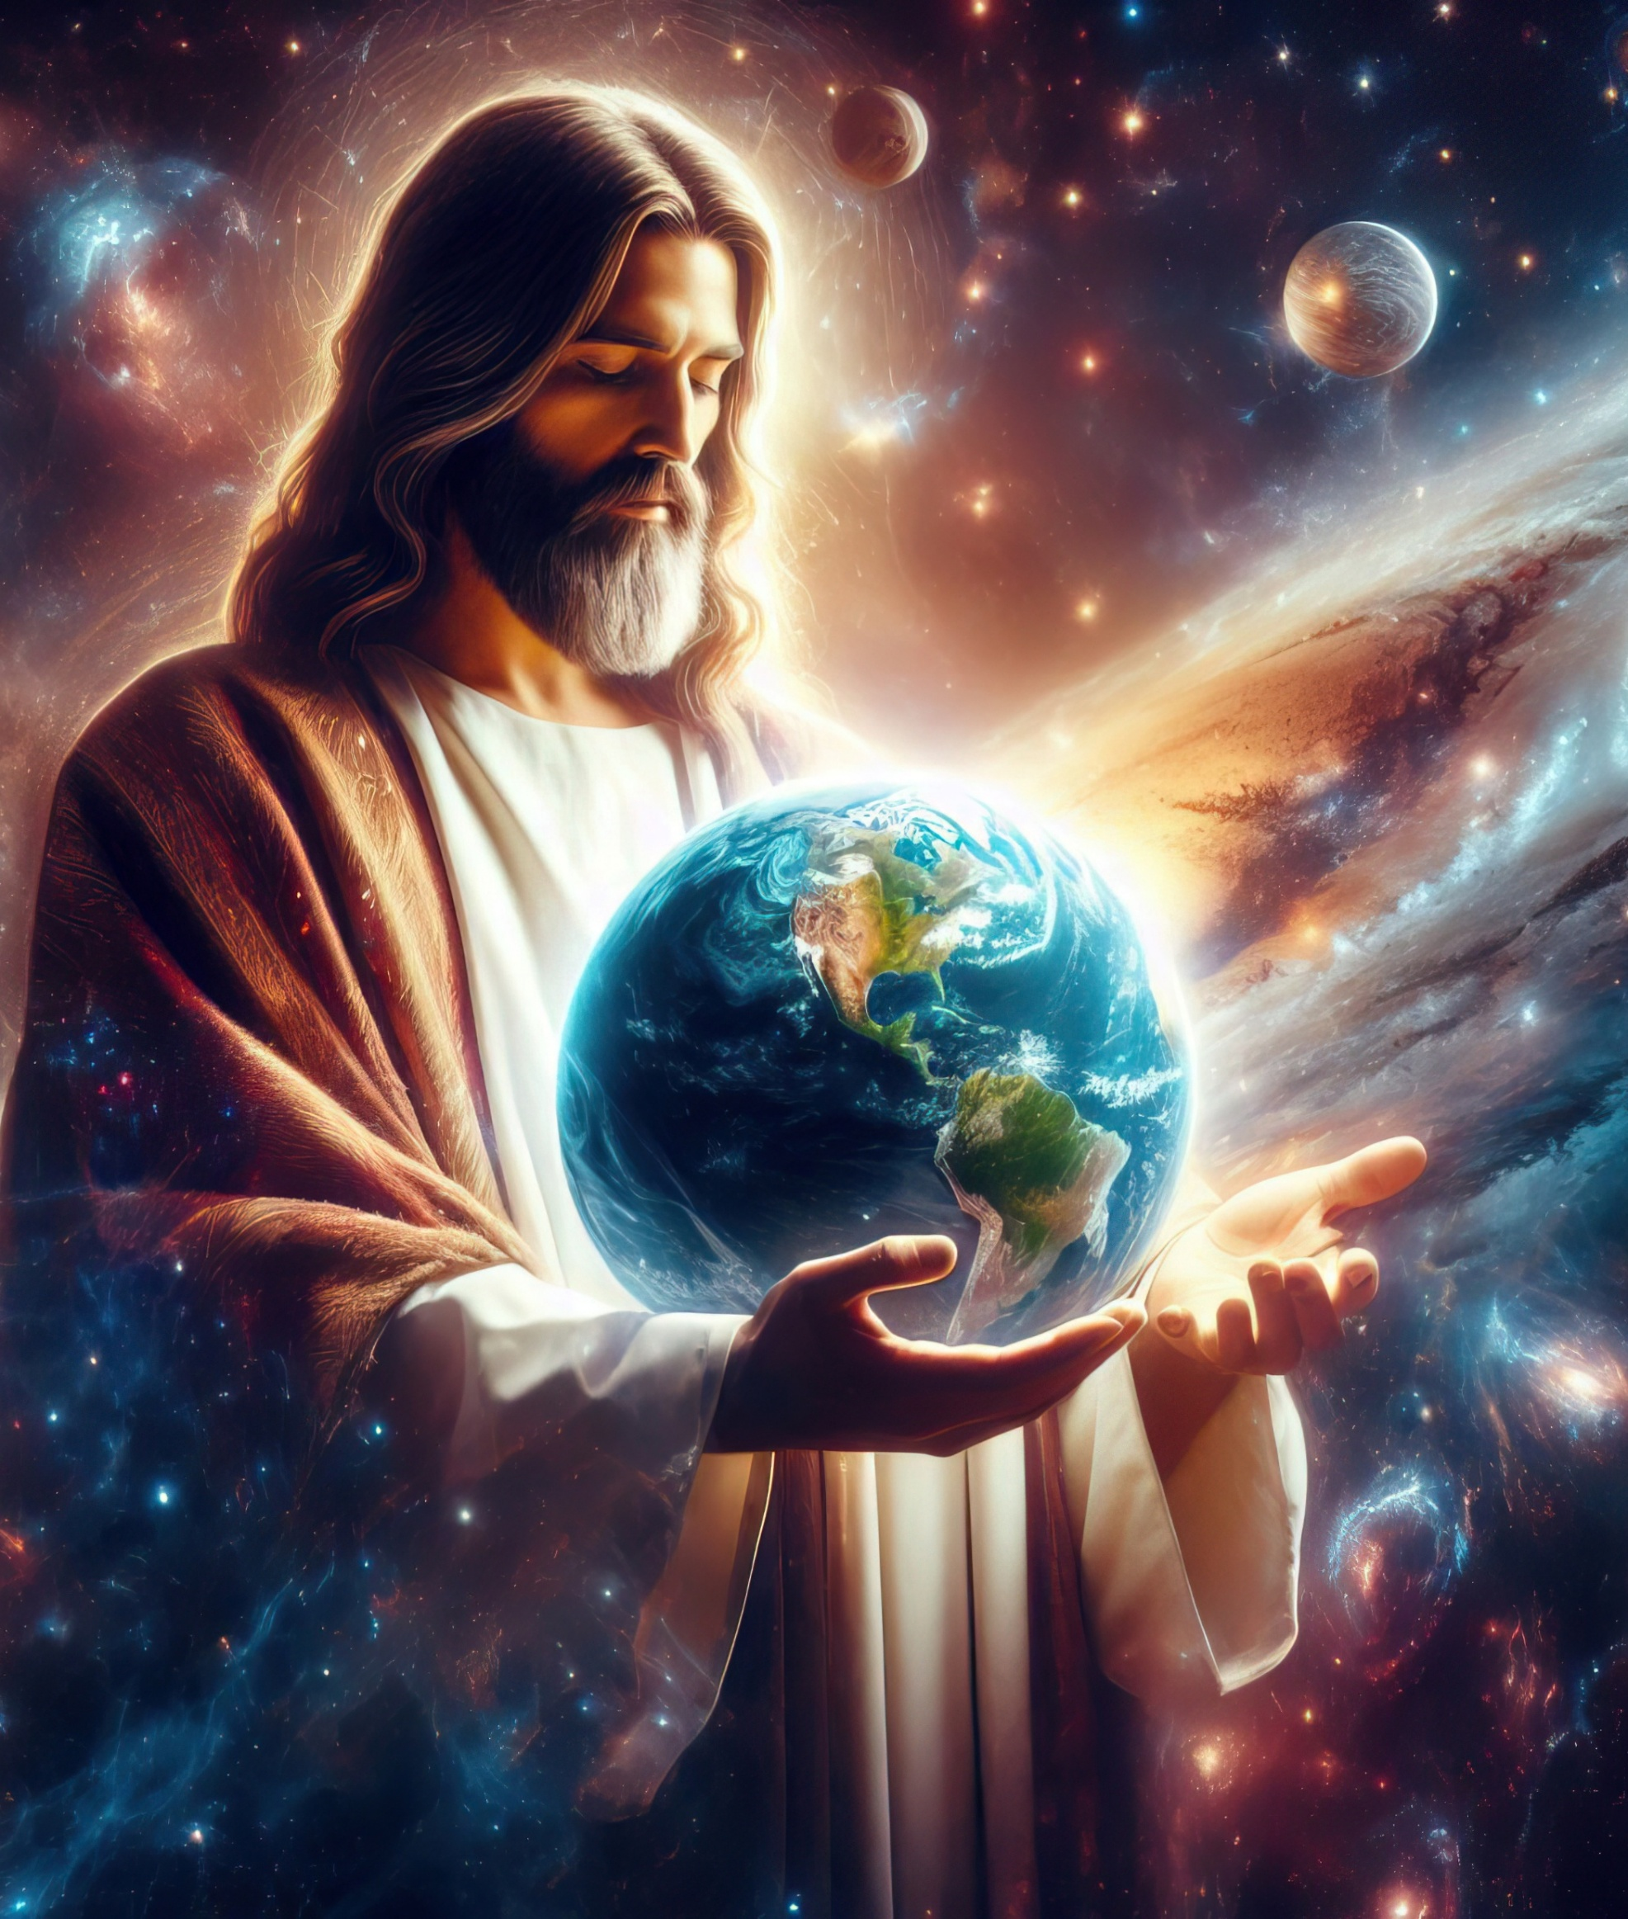
“Cristo es la imagen del Dios invisible, el primogénito de toda la creación. Por él fueron creadas todas las cosas, las que están en los cielos y las que están en la tierra, visibles e invisibles; sean tronos, dominios, principados o autoridades. Todo fue creado por medio de él y para él. Porque Cristo existía antes de todas las cosas, y todas las cosas subsisten en él”
Colosenses 1:15–17

Slide 3


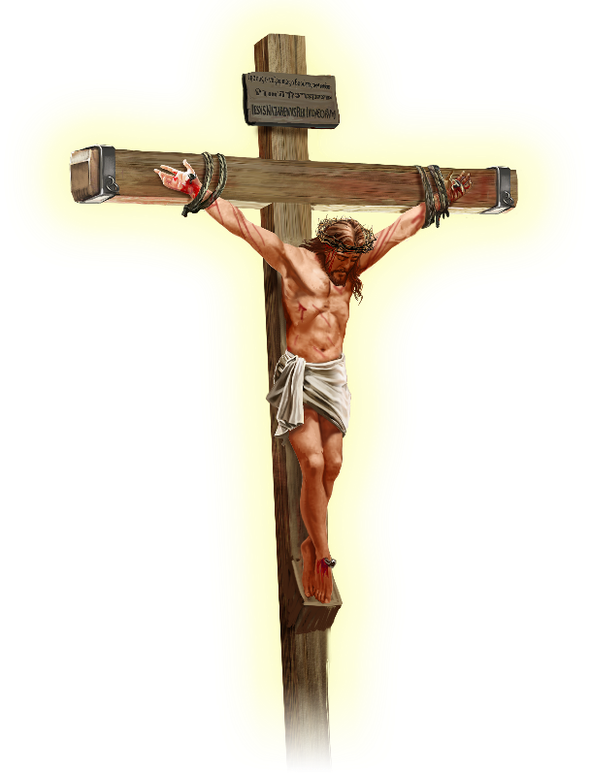






Pablo declara que Jesús ha puesto en paz a todo el universo, “tanto lo que está en la tierra como lo que está en el cielo” (Col. 1:20 DHHe).
Antes de llegar a esta declaración, el apóstol nos habla de quién es en realidad Jesús. No un gran maestro, ni un filósofo, ni un profeta, ni un predicador, ni un mensajero de buenas nuevas.
Jesucristo es…
La imagen de Dios (Colosenses 1:15a)
El primogénito (Colosenses 1:15b-17)
La cabeza de la Iglesia (Colosenses 1:18a)
El principio (Colosenses 1:18b)
El reconciliador (Colosenses 1:19-20)

Slide 4


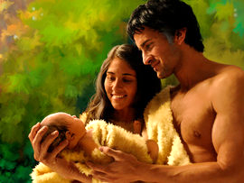


LA IMAGEN DE DIOS
“Él es la imagen del Dios invisible” (Colosenses 1:15a)
Una imagen puede ser la copia de una realidad (una fotografía, un holograma, una estatua), o incluso algo ficticio (un dibujo). Pero el concepto bíblico de imagen va más allá de eso.
Dios creó a Adán y a Eva a su imagen (Gn. 1:27), y Adán engendró un hijo a su imagen (Gn. 5:3). No son copias de la realidad, imitaciones o imaginaciones. Son similitudes físicas, psicológicas, sociales, …
Pablo dice que la ley ceremonial era una sombra, “no la imagen misma de las cosas” (Heb. 10:1), implicando que “imagen = realidad”.
La pregunta es: ¿Jesús era similar a Dios, o igual a Dios? Además de atribuirse repetidamente el nombre divino “Yo soy”, Jesús dijo explícitamente: “Yo y el Padre uno somos” (Jn. 10:30); “El que me ha visto a mí, ha visto al Padre” (Jn, 14:9).

Slide 5




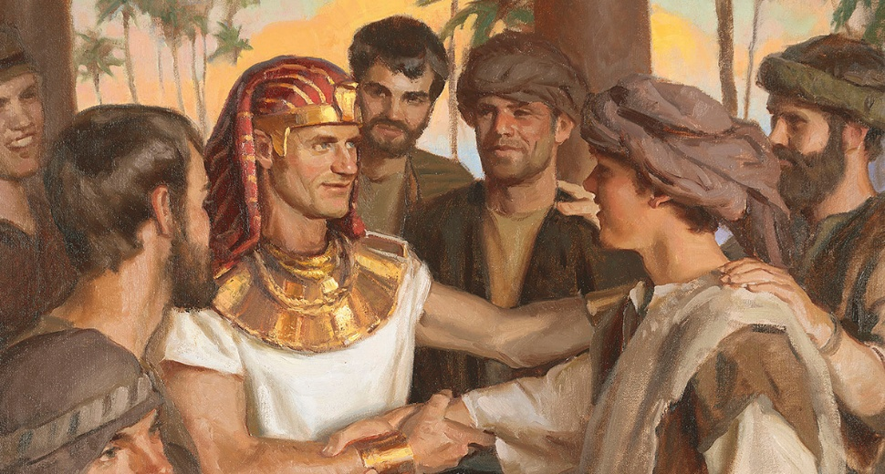
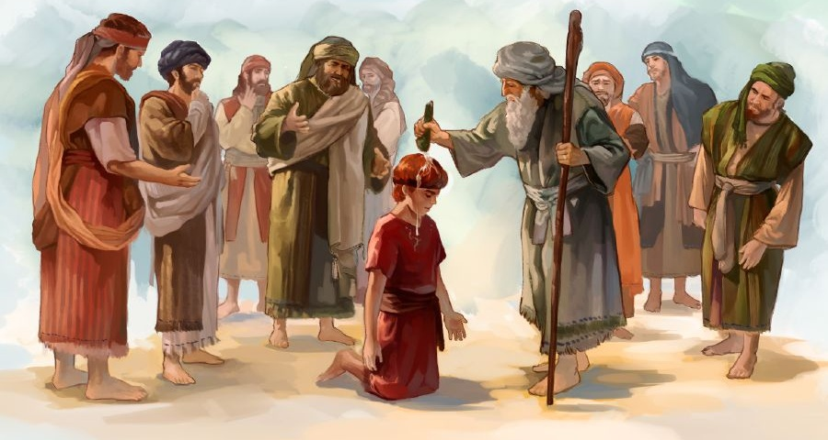

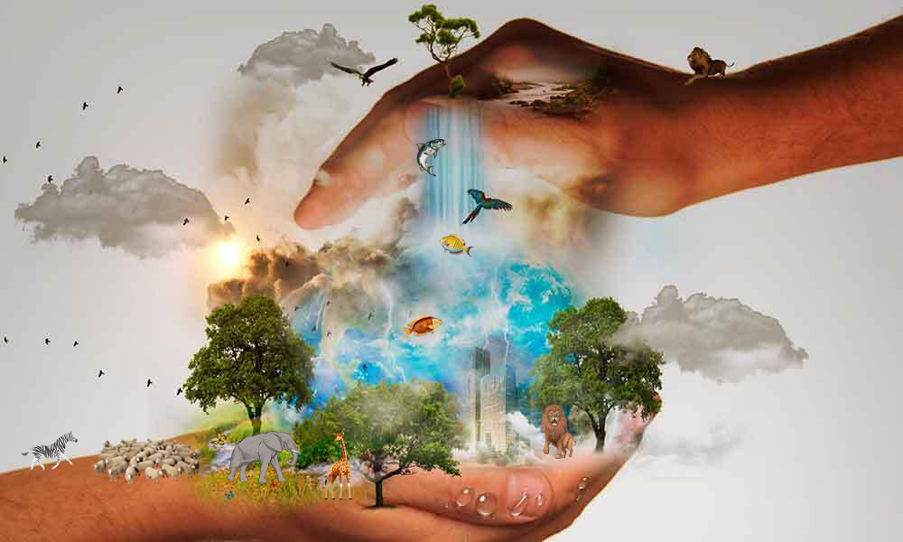
EL PRIMOGÉNITO
“Y él es antes de todas las cosas, y todas las cosas en él subsisten” (Colosenses 1:17)
“Primogénito” significa el primer engendrado. De ahí que algunos enseñen que Jesús fue el primer ser creado por Dios (Col. 1:15). Pero, al igual que sucede con el término “imagen”, la palabra “primogénito” tiene una concepción bíblica más amplia.
Isaac fue primogénito en lugar de Ismael; Jacob fue primogénito en lugar de Esaú; José fue primogénito en lugar de Rubén; David fue primogénito en lugar de Eliab (Sal. 89:27). Todos ellos fueron primogénitos porque ocuparon el lugar preeminente sobre sus hermanos, y no por haber nacido los primeros.
A esta preeminencia se refiere Pablo en Colosenses. Para evitar dudas sobre su naturaleza, le aplica dos cualidades divinas: la creación de todo lo existente (Col. 1:16; Is. 45:18); y su sustentación (Col. 1:17; Sal. 119:91).

Slide 6



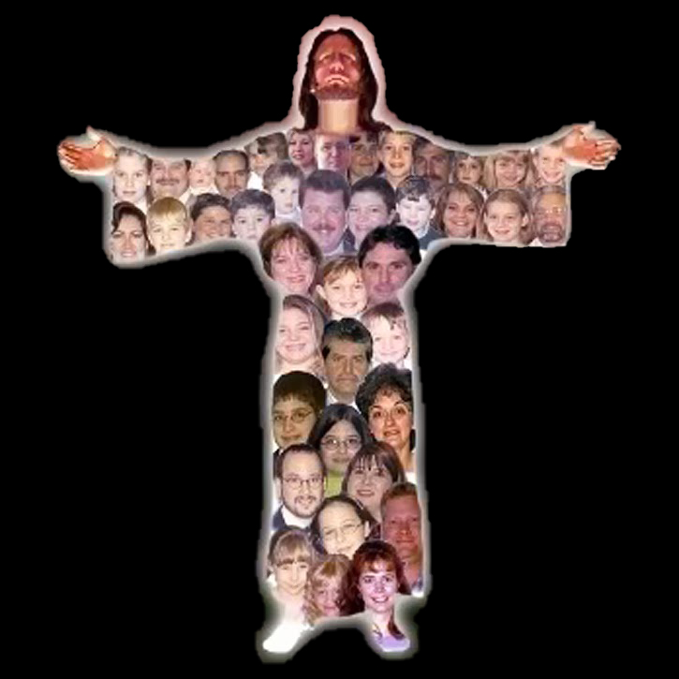
LA CABEZA DE LA IGLESIA
“y él es la cabeza del cuerpo que es la iglesia” (Colosenses 1:18a)
En algunos idiomas (como el catalán o el inglés) la palabra “cabeza” se traduce también como “jefe” o “principal”, porque ese es el sentido metafórico de “cabeza”. Así ocurre en el hebreo. Por ejemplo, “nombrarán un solo jefe” (Os. 1:11) es la traducción del hebreo “nombrarán una sola cabeza”.
Todos somos necesarios (1Co. 12:15)
Cada uno tiene su labor (1Co. 12:17)
No podemos despreciar a nadie (1Co. 12:21)
No existen creyentes “inferiores” (1Co. 12:22-24)
Nos preocupamos unos por otros (1Co. 12:25-26)
También este es el sentido en el que Pablo usa esta palabra cuando la aplica a Cristo (Col. 1:18a).
Pero Pablo añade también un sentido metafórico al cuerpo. Si Cristo es la cabeza, nosotros –la iglesia– somos el cuerpo. De esta idea se desprende que:

Slide 7


EL PRINCIPIO
“él que es el principio, el primogénito de entre los muertos, para que en todo tenga la preeminencia” (Colosenses 1:18b)
La palabra traducida como “principio” es arjē (ἀρχή), una palabra griega que significa comienzo, origen, primera causa o principio, pero también significa gobernante, poder, autoridad o principado, dependiendo en gran medida del contexto.
Podemos decir que esta palabra, aplicada a Cristo, puede tener todos estos significados (Col. 1:18). Jesús es el origen de todo [la imagen de Dios], la causa por la cual todo se creó [el primogénito de la creación], el gobernante supremo [la cabeza]. Todo esto le da la preeminencia.
Pablo intercala aquí el título de “primogénito de los muertos” (aunque Jesús no fue el primer resucitado, sino Moisés). Su victoria sobre la muerte implica también su victoria sobre el pecado y su poder para recrearnos a su imagen.

Slide 8

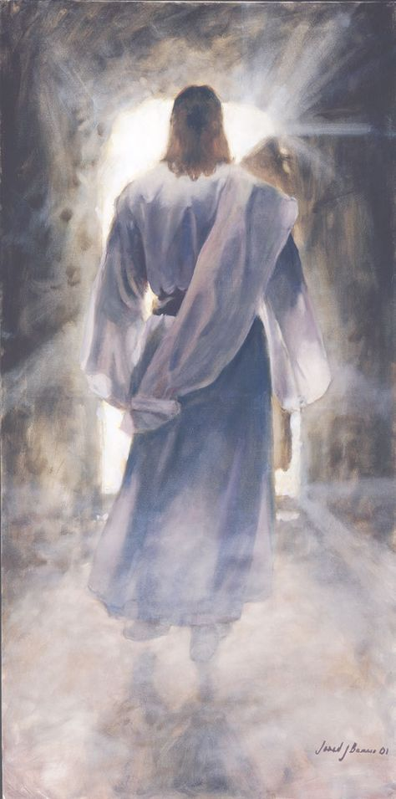



EL RECONCILIADOR
“y por medio de él reconciliar consigo todas las cosas, así las que están en la tierra como las que están en los cielos, haciendo la paz mediante la sangre de su cruz” (Colosenses 1:20)
Lo que Jesús hizo dio como resultado que ocupe el primer lugar en todo. Según Pablo, Cristo es digno de todos esos títulos “por cuanto agradó al Padre que en él habitase toda su plenitud” (Col. 1:19). En otras palabras, Jesús era plenamente Dios y plenamente humano. “Y hemos contemplado su gloria, […] lleno de gracia y de verdad” (Jn 1:14 NVI).
Al morir en la cruz y resucitar, Jesús cumplió los requisitos necesarios para reconciliar a la humanidad con Dios (Col. 1:20).
Podemos comprender que ha reconciliado con Dios “las [cosas] que están en la tierra”. ¿Pero cómo ha reconciliado consigo las que están en los cielos?
Todo el universo ha podido ver con claridad la naturaleza del mal. Así, el carácter de Dios es vindicado tanto en los Cielos como en la Tierra.

Slide 9

“Jesús era la majestad del cielo, el amado comandante de los ángeles, quienes se complacían en hacer la voluntad de él. Era uno con Dios “en el seno del Padre” (Juan 1:18), y sin embargo no pensó que era algo deseable ser igual a Dios mientras el hombre estuviera perdido en el pecado y la desgracia. Descendió de su trono, dejó la corona y el cetro reales, y revistió su divinidad con humanidad. Se humilló a sí mismo hasta la muerte de cruz para que el hombre pudiera ser exaltado a un sitial con Cristo en su trono. […] Con amor, viene a revelar al Padre, a reconciliar al hombre con Dios”
E. G. W. (Mensajes selectos, tomo 1, pág. 377)

